Slide 1
Attack and Defence:
A primer

Slide 2
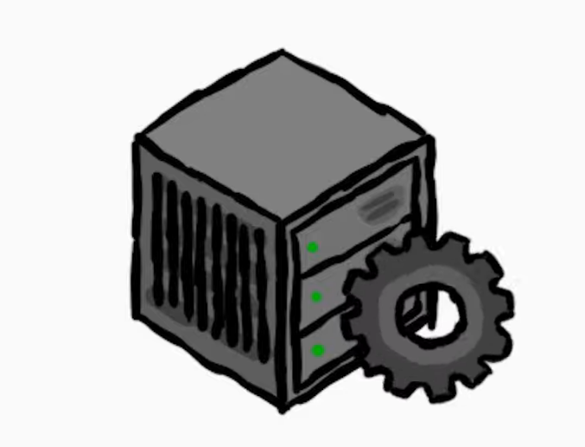
Ogni team ha una macchina a sua disposizione (vulnbox)
La vulnbox è una macchina che può essere fisica, virtuale o altro, che ospita i servizi della gara.
Ogni team ha la sua vulnbox, ed ogni vulnbox di ogni team ospita gli stessi identici servizi.
Ogni CTF ha regole diverse e metodi diversi, ma nel nostro caso ogni servizio verrà esposto usando docker compose.

Slide 3
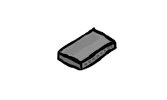
Il gamesystem
Il gamesystem è l’arbitro della gara. Si occupa di generare le flag e inserirle all’interno delle varie vulnbox.
Interagisce con le singole vulnbox inserendo le flag in modo legit, quindi senza sfruttare vulnerabilità.
Si occupa anche di controllare che il servizio sia raggiungibile e che la flag che ha inserito in precedenza sia ancora disponibile.

Slide 4
Regole generali
Il gioco si divide in round, di durata variabile, di solito tra gli uno e i cinque minuti.
Ad ogni round vengono generate nuove flag dal gamesystem e inserite all’interno delle varie vulnbox. Una flag “scade”, cioè ha una durata massima in tick. Questo significa che submittare flag troppo vecchie non porta ad avere punti.
Sempre all’interno dello stesso round il gamesystem controlla che le flag all’interno dei servizi ospitati sulle vulnbox dei vari team siano disponibili.
Se alla fine del check risulta che la flag non è più disponibile o il servizio non è più raggiungibile, il punteggio del singolo team viene penalizzato, in modo da scoraggiare pratiche di gioco scorrette.
Il punteggio viene calcolato in modo differente in ogni CTF, in linea generale e nel nostro caso viene calcolato a seconda del numero di flag rubate e del numero di flag perse.

Slide 5
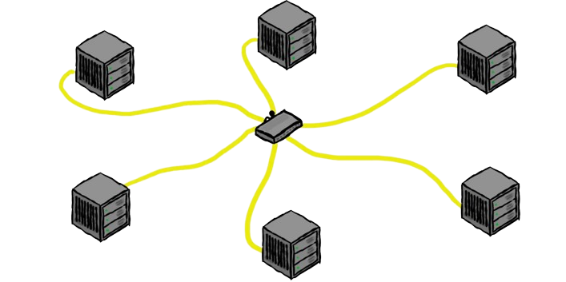
Networking
Ogni vulnbox è in una rete e può comunicare alle altre vulnbox.
Di solito il traffico all’interno di una rete di gara di AD è NAT-tato, in modo da evitare che una banale analisi del traffico possa permettere ad un team di filtrare in base all’IP e lasciare passare solo il traffico del gamesystem.
Oltre al NAT vengono implementate misure come il TTL reset per evitare il fingerprinting del traffico.

Slide 6
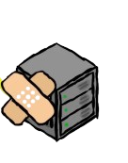
Defence: patching
Dato che i servizi sono uguali per tutti, anche le vulnerabilità sono le stesse su ogni servizio di ogni team.
La parte di difesa consiste nel apportare modifiche al proprio servizio in modo tale da chiudere la vulnerabilità, ma allo stesso tempo garantire ugualmente le funzionalità che vengono checkate dal gamesystem.

Slide 7
Defence: proxy
Dacché alcune patch sono pericolose e rischiano di far fallire i check del gamesystem (magari hanno a che fare con un database, e quel database contiene le flag), a volte si preferisce bloccare gli attacchi invece che risolvere le vulnerabilità.
Questo è possibile utilizzando un proxy, come Tulip, da installare davanti ai servizi.

Slide 8
Defence: (not so) advanced defence techniques
Il proxy permette anche di filtrare gli attacchi se si riesce a fare il fingerprinting.
Magari un attaccante nel suo exploit usa sempre la stringa FORZA NAPOLI (è successo). A voi basterà bloccare tutte le richieste che contengono quella stringa e siete al sicuro da quell’exploit.

Slide 9
Attack
Una volta trovata una vulnerabilità e scritto l’exploit, si deve lanciare l’attacco su tutte le vulnbox, almeno una volta per ogni tick (un sinonimo per round).
Una volta ottenute le flag, per guadagnare punti, queste vanno consegnate al gamesystem, che le valuterà e darà dei punti nel caso siano corrette.
Per consegnare le flag di solito viene reso disponibile un endpoint REST da chiamare.
FLAG

Slide 10
Attack: (not so) advanced techniques
Un exploit potrebbe semplicemente essere composto da uno script Python con un ciclo for per ogni team che ripetere l’attacco per ogni team e poi consegna le flag ottenute al gamesystem usando il pacchetto requests.
Questo però rischia di creare bottleneck e non essere molto efficiente, con un numero elevato di team.
Per questo motivo esistono programmi chiamati attacker, cioè servizi che si occupano di gestire e lanciare gli attacchi su tutti i team partecipanti.

